Slide 1

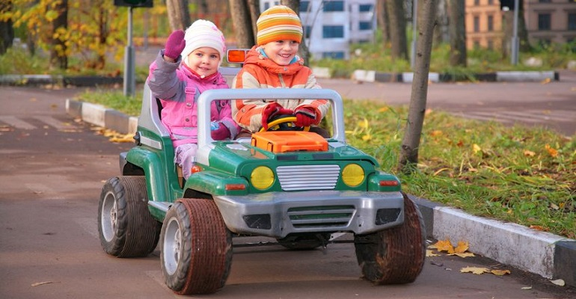

ЭКСКУРСИЯ ПО РОДНОМУ ГОРОДУ ПОКАЧИ !

Slide 2
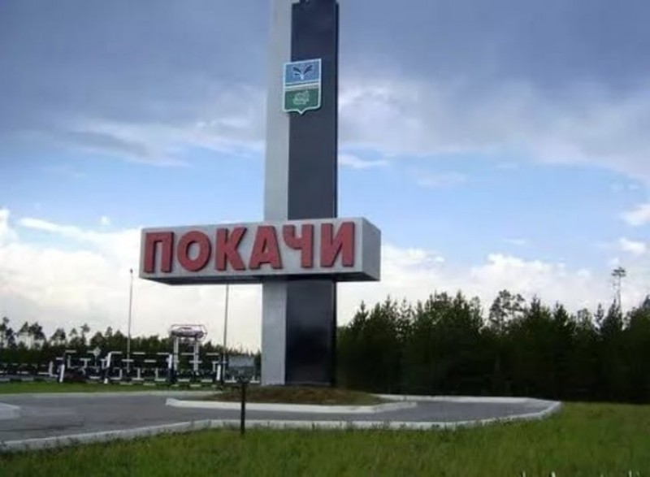

Покачи-город счастливого детства! Покачи-первый город новой России . Эпиграф:Сюда не летают самолеты, не доезжают поезда, жизнь в затерянном таежном городке идет своим чередом.

Slide 3
Город Покачи, образованный в 1992 году, и названный в честь старинного хантыйского рода Покачевых, вырос из одноименного вахтового поселка среди болот и тайги в бассейне рек Аган и Вать-Ёган. Он строился и развивался благодаря мужеству, энтузиазму, силе духа людей различных профессий и национальностей. Трудовые подвиги и судьбы первопроходцев навсегда вошли в летопись освоения Покачевского месторождения – одного из самых крупных в Западной Сибири.
Созданное в 1998 году на базе НГДУ «Покачевнефть» градообразующее предприятие «Покачевнефтегаз» входит в мощный промышленно-финансовый комплекс, вертикально-интегрированную структуру НК «ЛУКОЙЛ».
Из всех городов Ханты-Мансийского округа Покачи - самый молодой. Красивый, набирающий силу и обретающий свой собственный неповторимый облик, традиции город. В нем нет домов выше пятиэтажных, и все они покрашены в яркие, по-летнему красочные цвета. Компактное расположение делает город уютным, по-родственному сближая всех, кто в нем проживает. Покачи сегодня – это город окружного значения с 17-тысячным населением, где мирно сосуществуют две религиозные общины: православная и мусульманская. Действуют храм «Покрова Божией Матери» и соборная мечеть. Город характеризует позитивная демографическая ситуация: равное число мужчин и женщин; треть населения – в возрасте до 18 лет; ежегодно рождается более 200 детей.В городе построены 5 детских садов и 3общеобразовательные школы, детская школа искусств, дома культуры «Октябрь, ледовый дворец «Кристалл», культурно-спортивный комплекс «Нефтяник», бассейн «Дельфин».

Slide 4
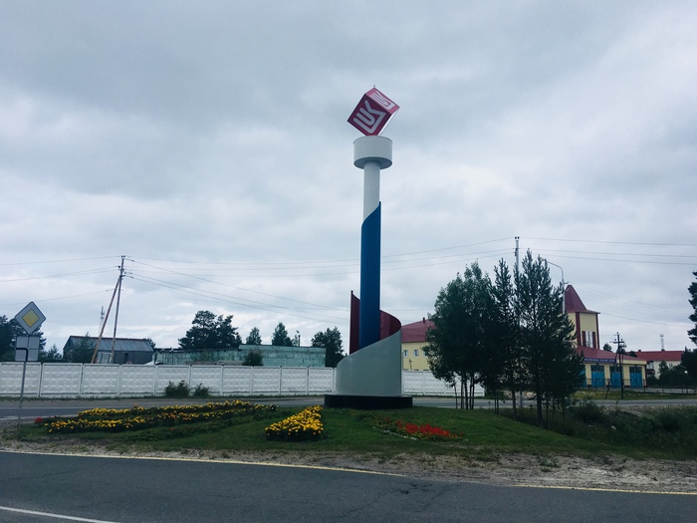
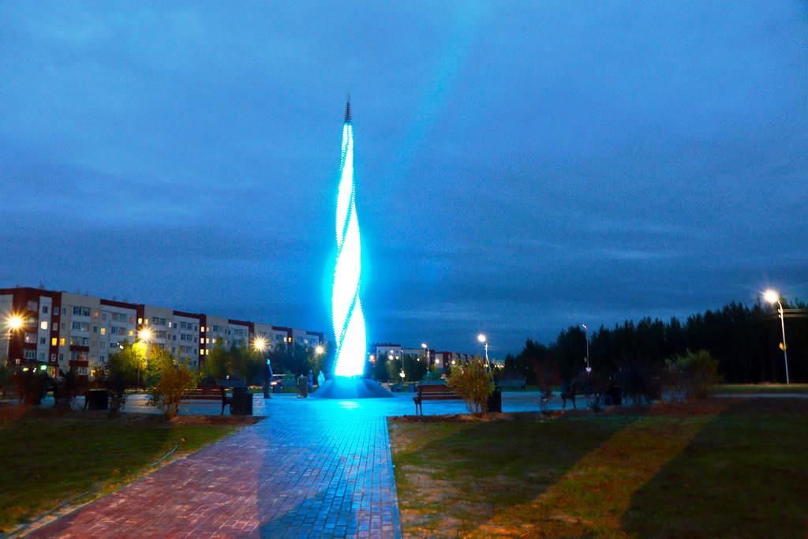
Мы начинаем нашу экскурсию по одному из самых молодых городов нашей страны. Кубик с логотипом НК"Лукойл» Стела "Пламя"

Slide 5
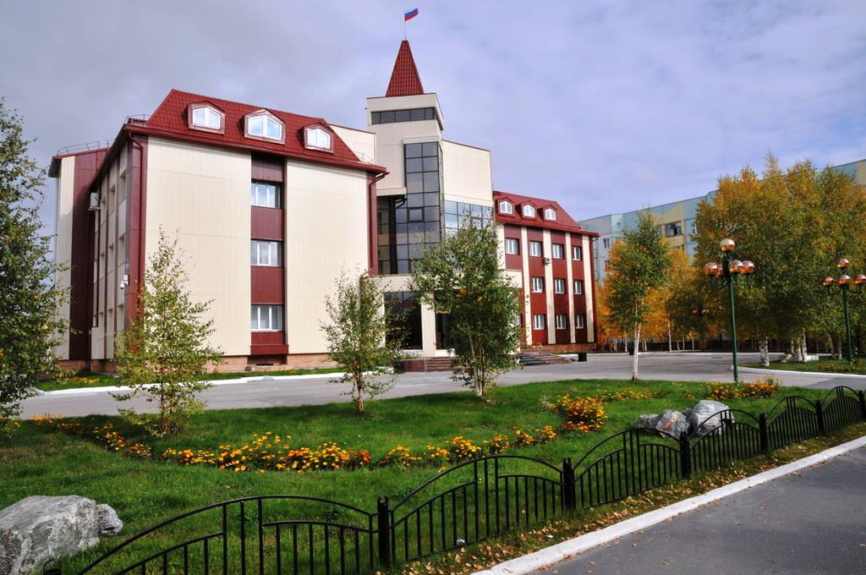
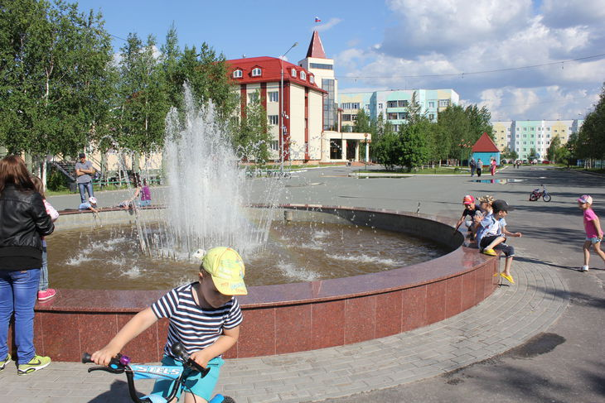
Политический и культурный центр города находится на центральной площади. Здесь расположена городская администрация,дума,избирком,военкомат и другие органы государственной власти.

Slide 6
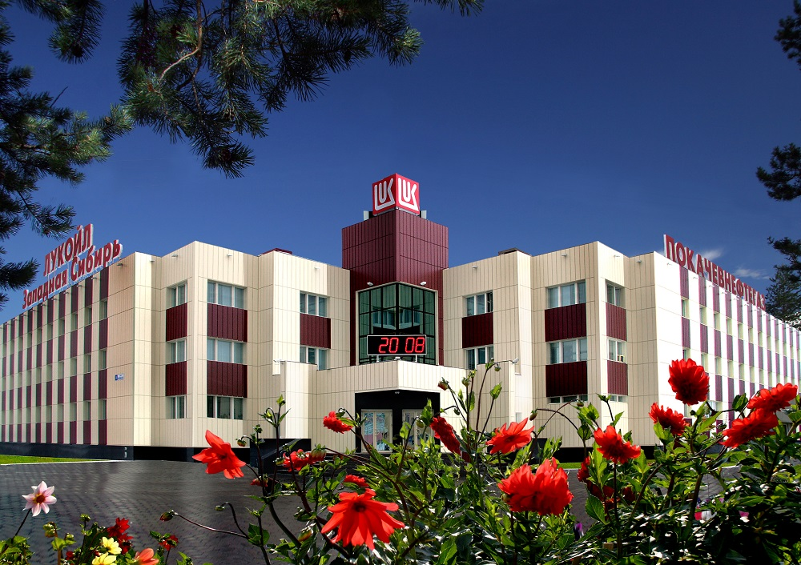
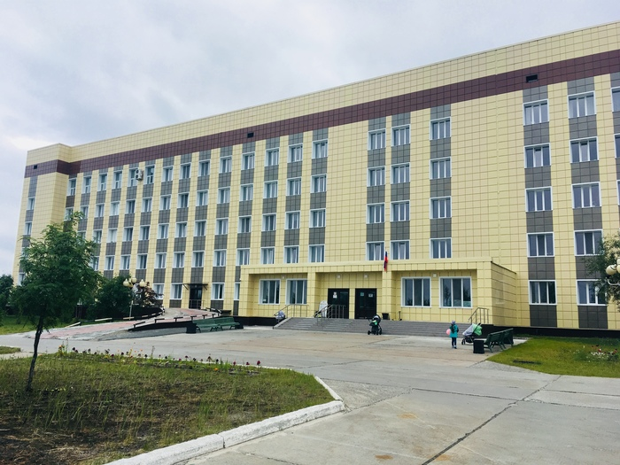
Градообразующее предприятие ООО"Покачёвнефтегаз"
МУЗ"Центральная городская больница".

Slide 7
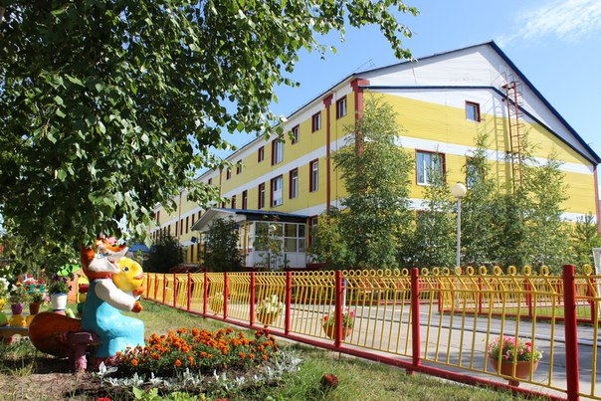
Детский сад « Сказка»

Slide 8
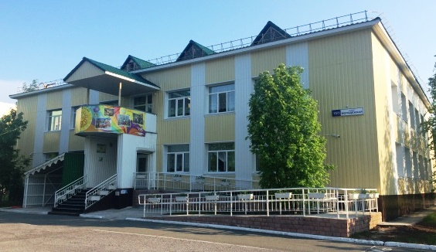
Детский сад « Солнышко»

Slide 9
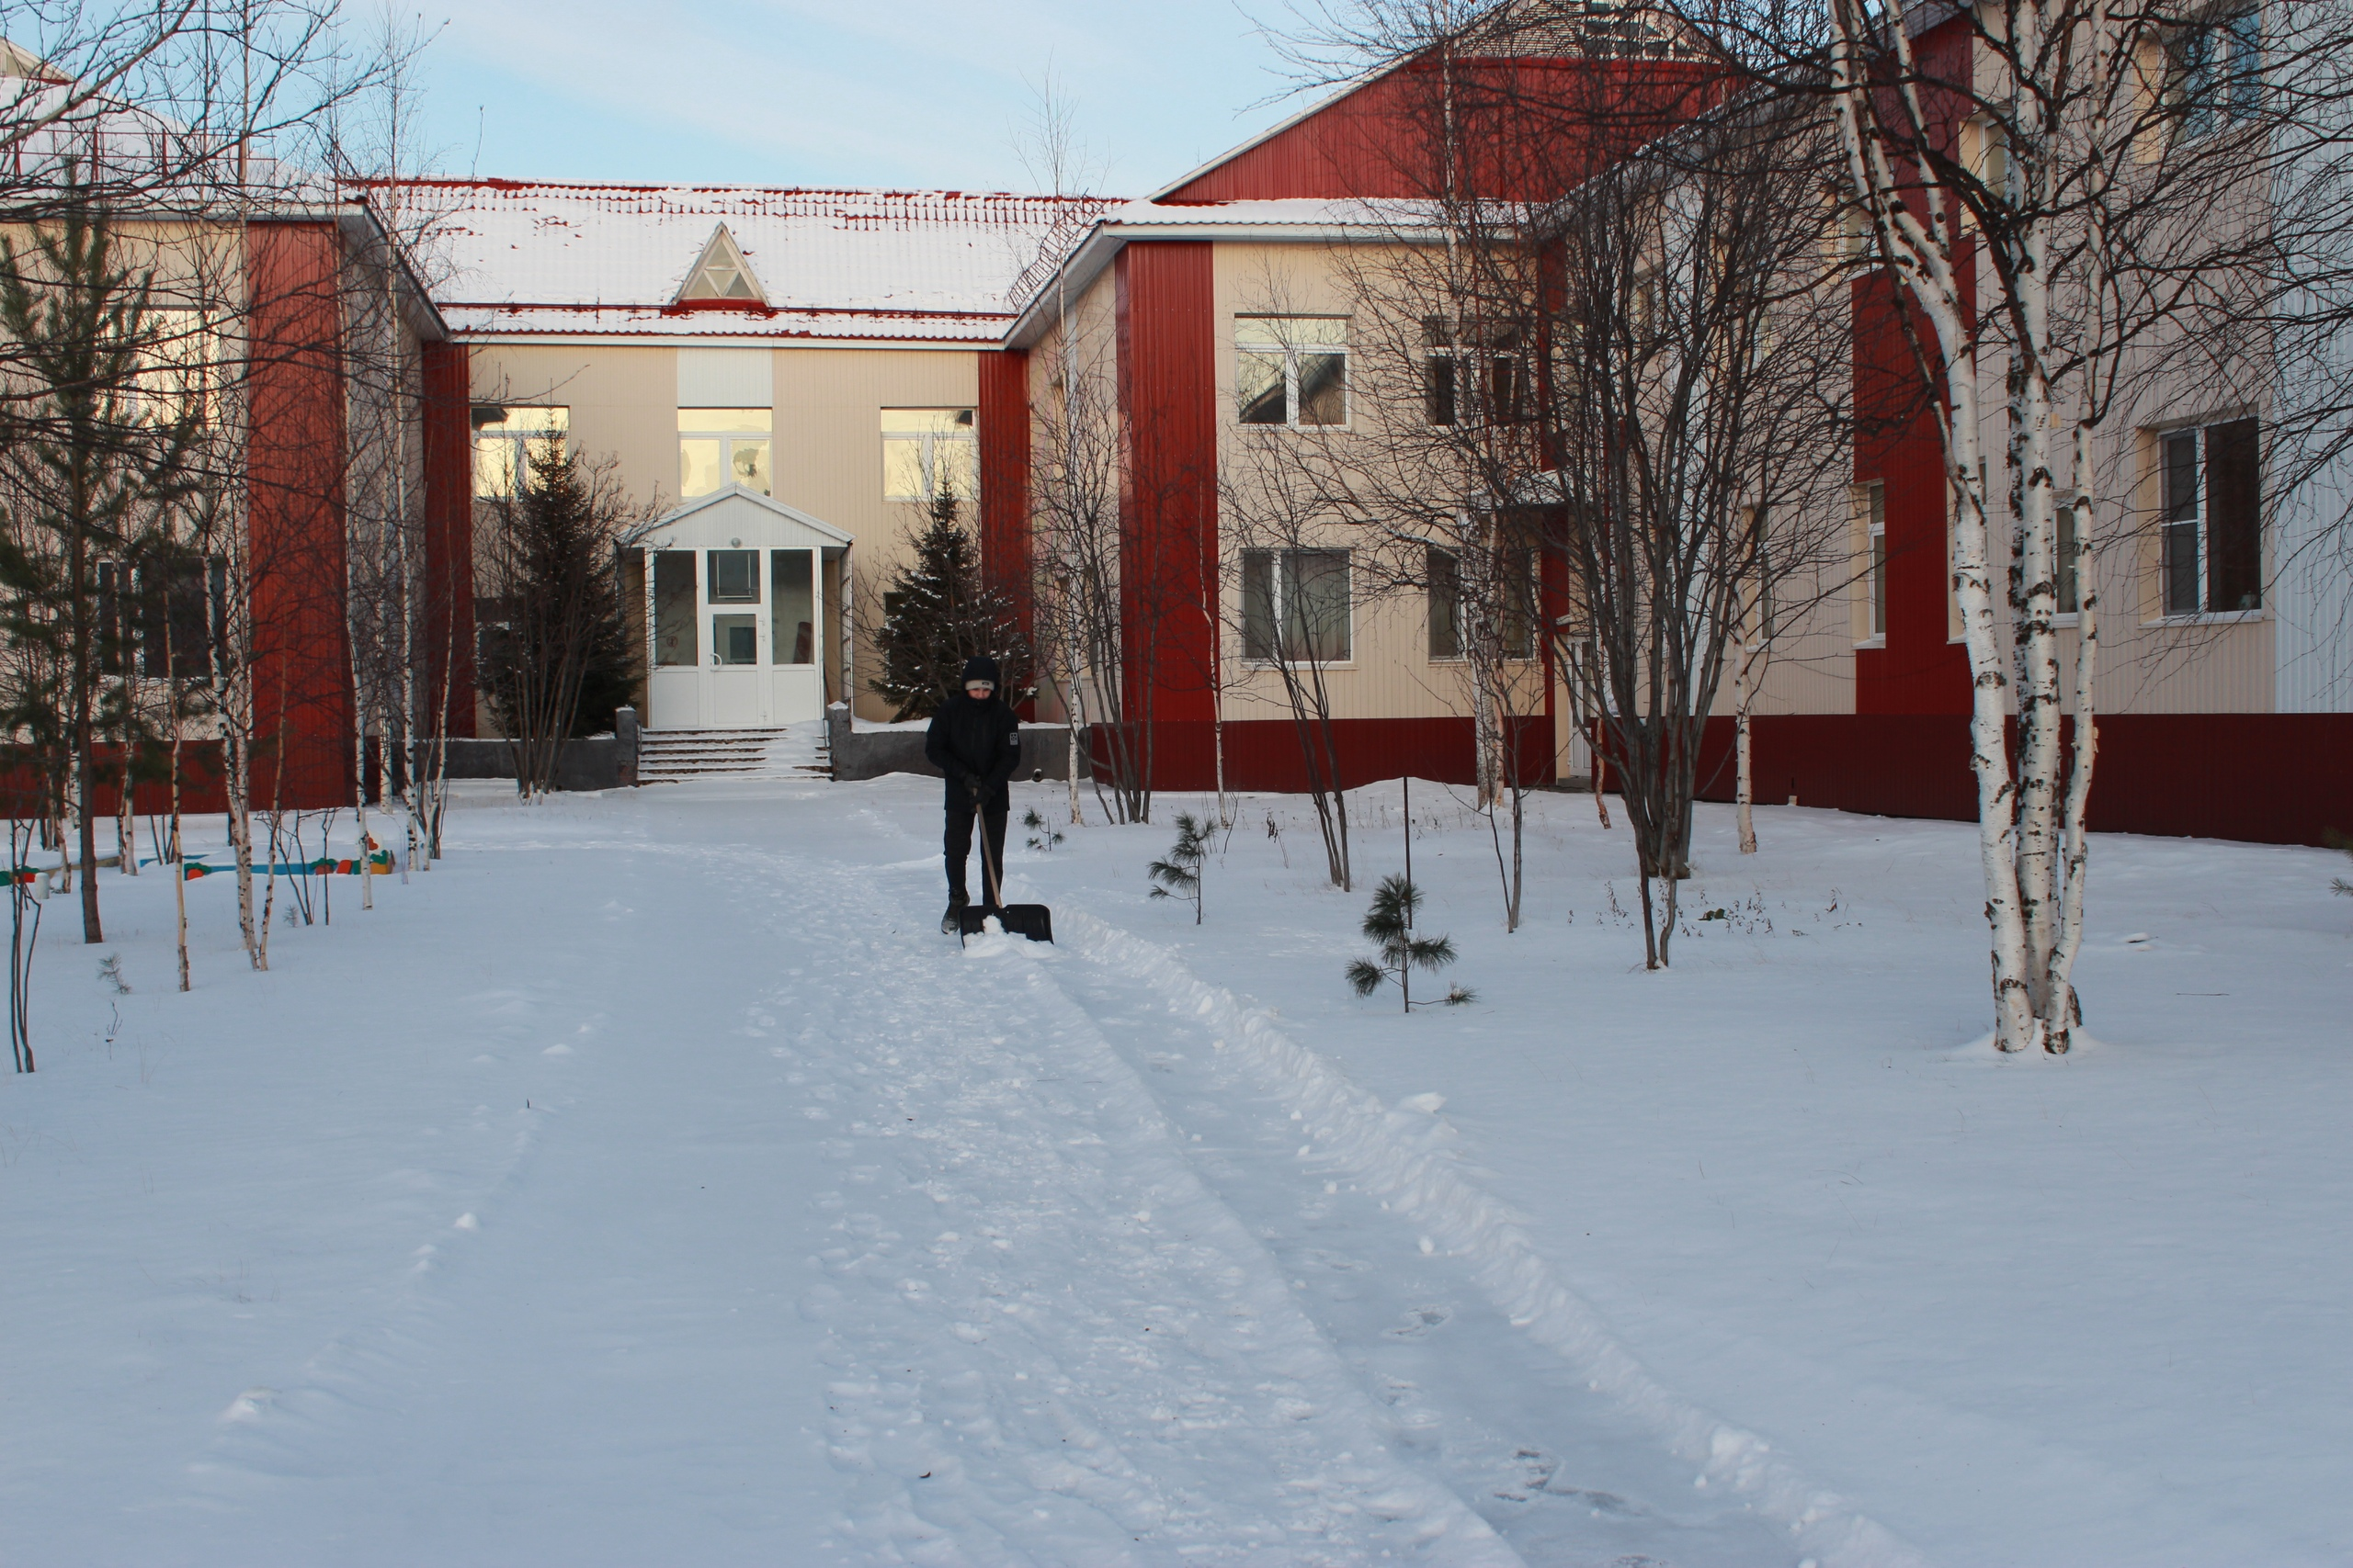
Детский сад « Рябинушка»

Slide 10
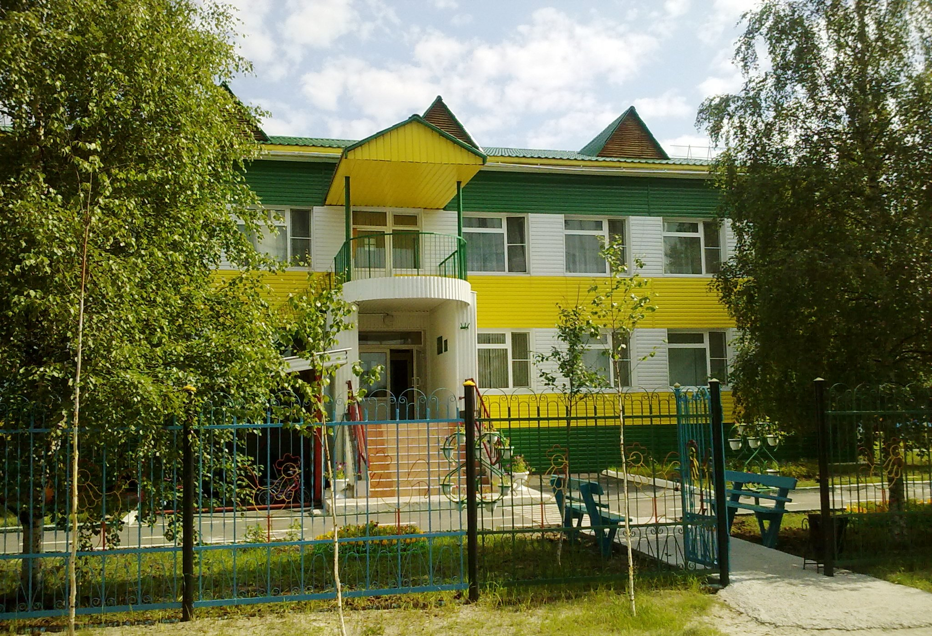
Центр развития ребёнка -детский сад

Slide 11
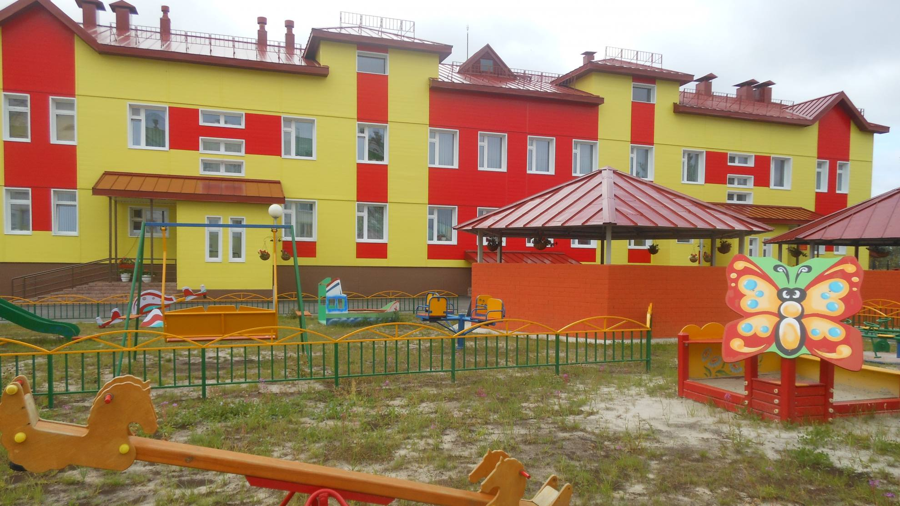
Детский сад « Югорка »

Slide 12
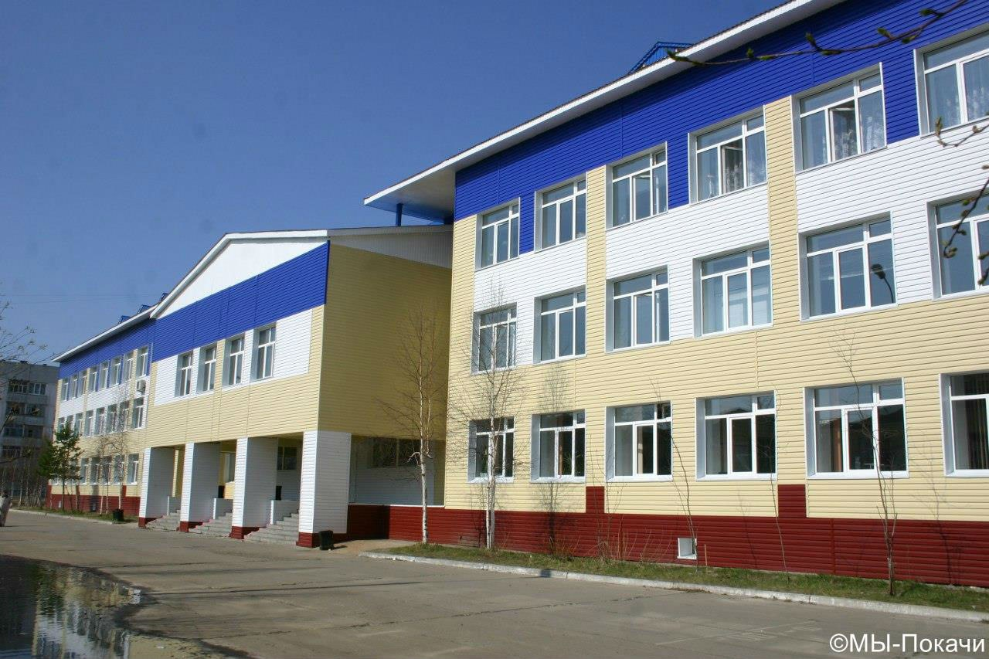
Средняя общеобразовательная школа №1

Slide 13
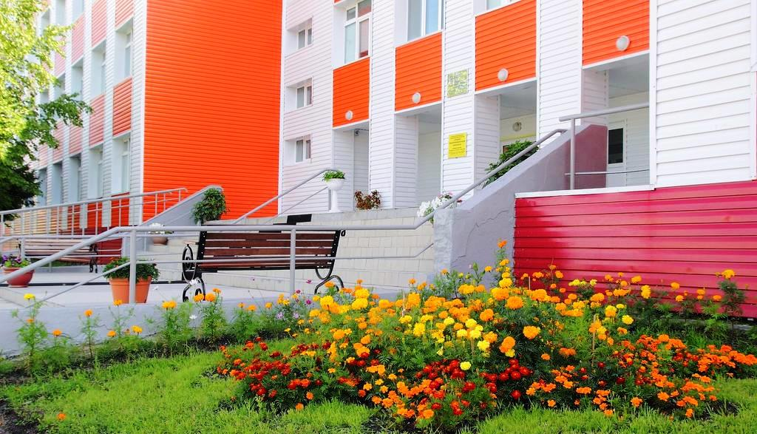
Средняя общеобразовательная школа №2

Slide 14
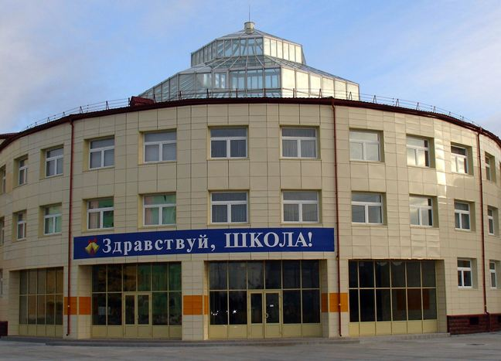
Средняя общеобразовательная школа №4

Slide 15
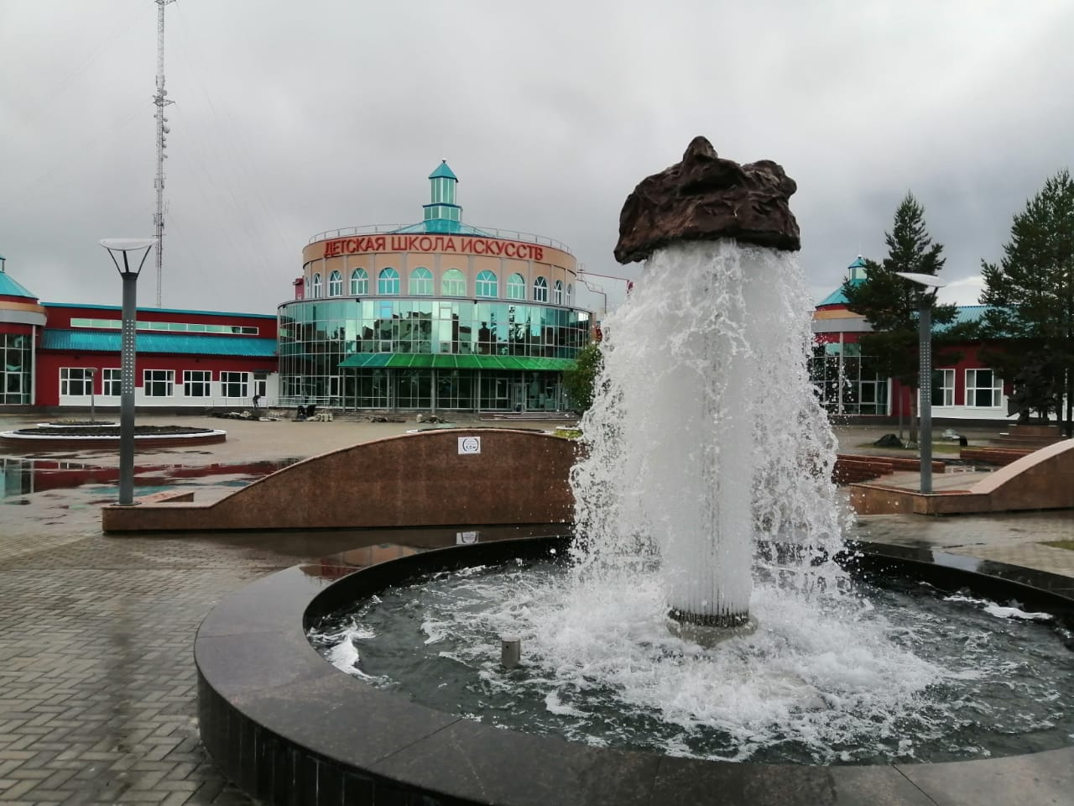
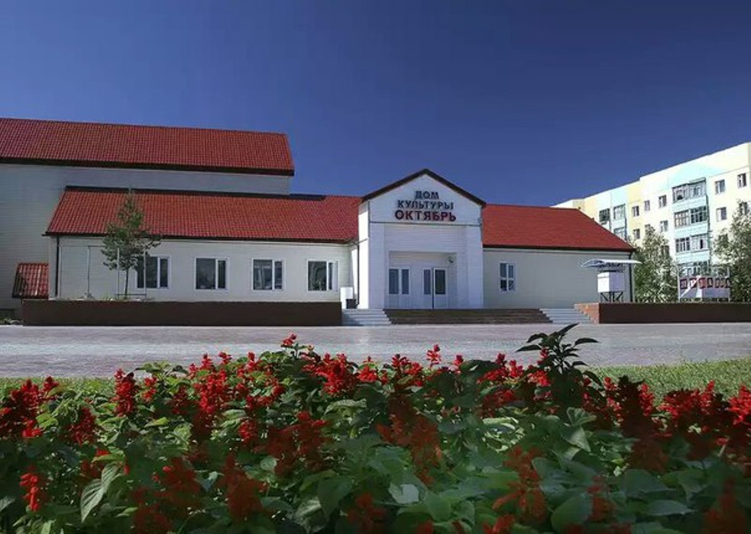
Детский центр искусств
Дом кльтуры
« Октябрь»

Slide 16
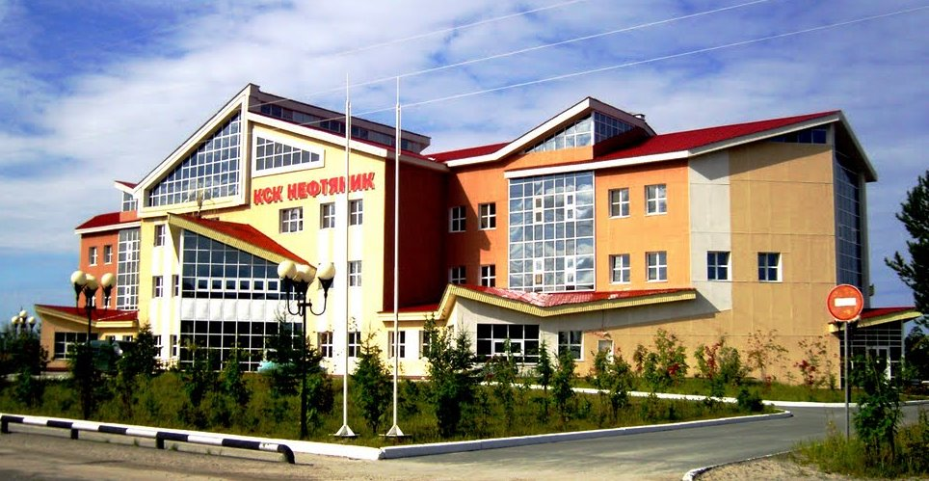
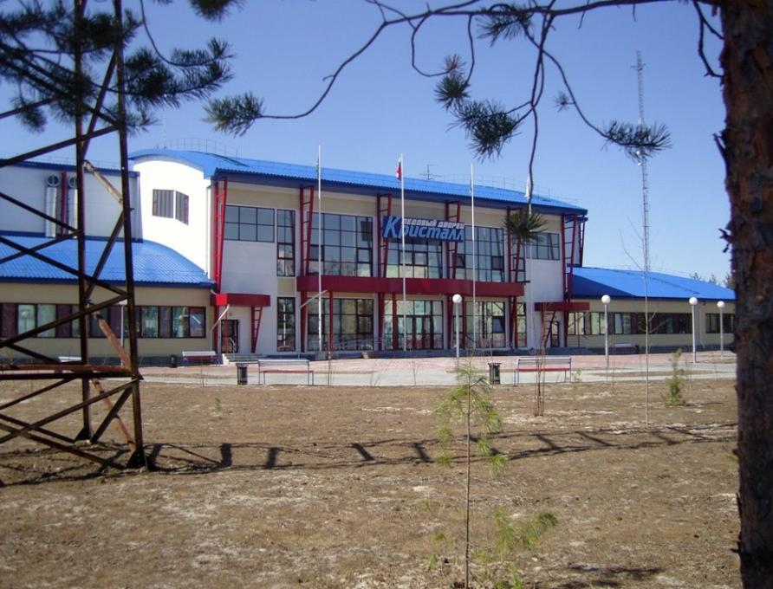
Культурно- спортивный комплекс « Нефтяник»
Ледовый дворец «Кристалл»

Slide 17
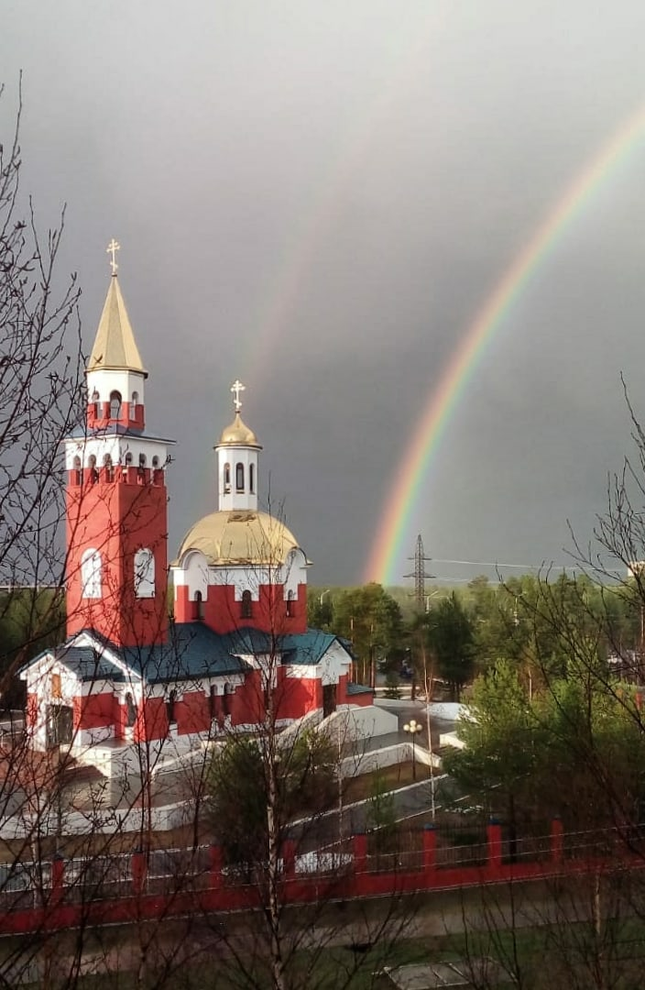
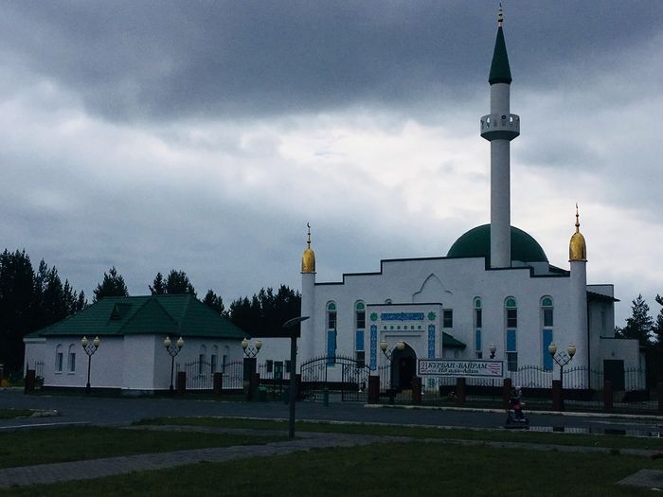
Храм Покрова Божией Матери
Соборная Мечеть

Slide 18
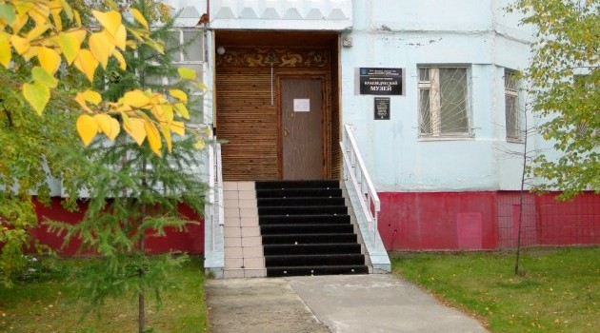
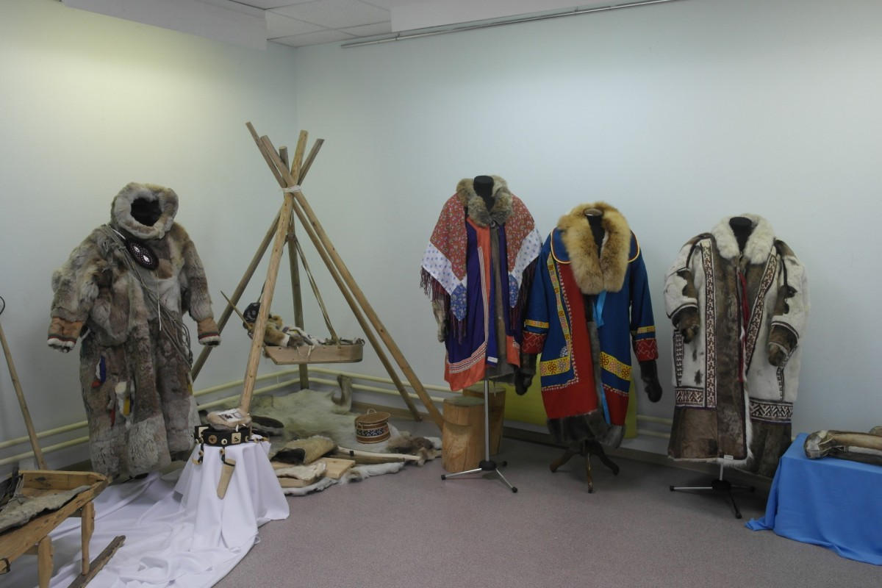
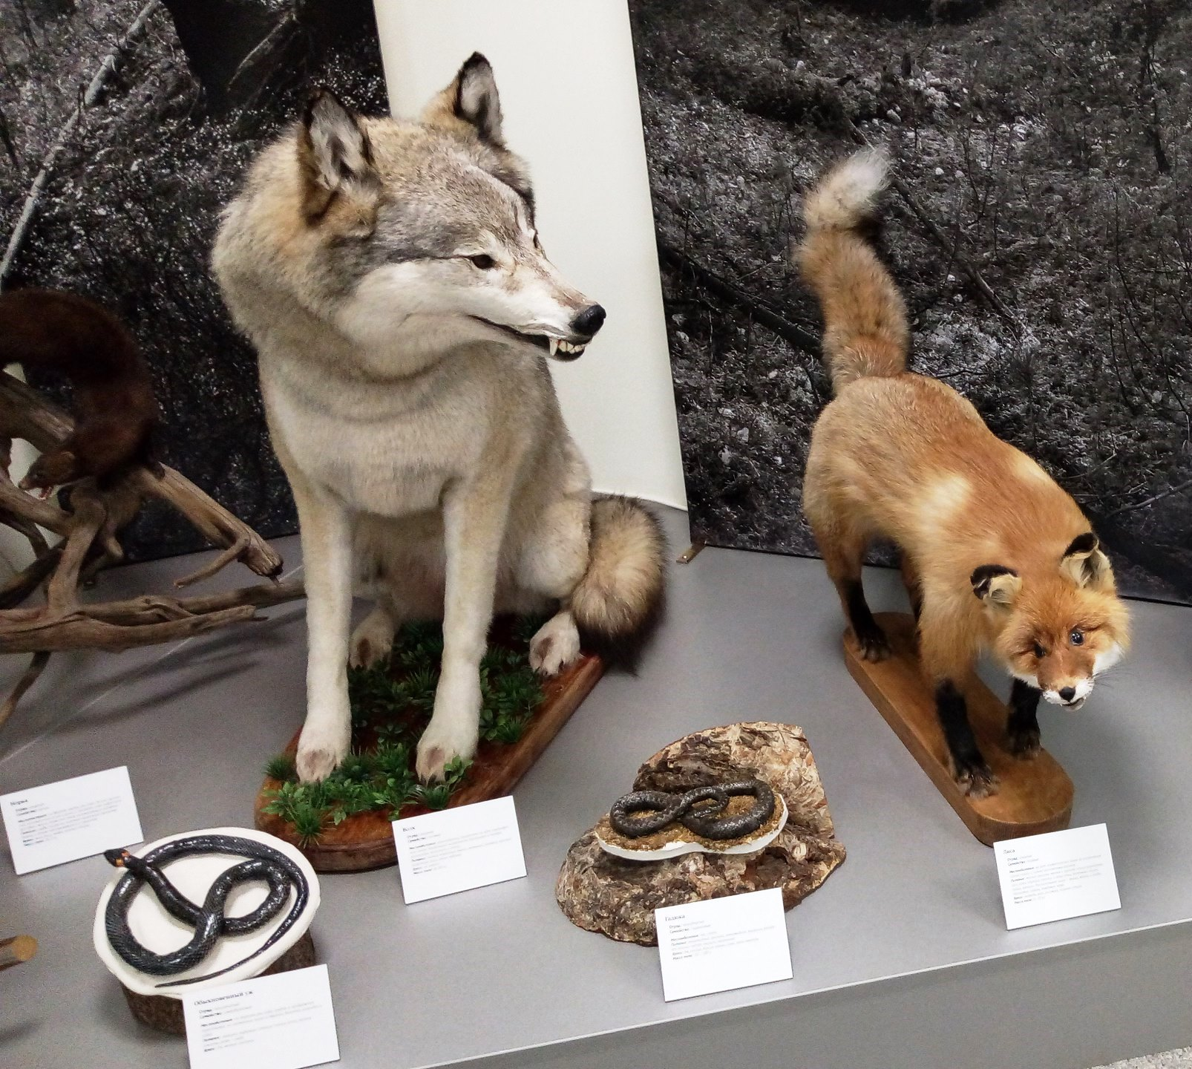
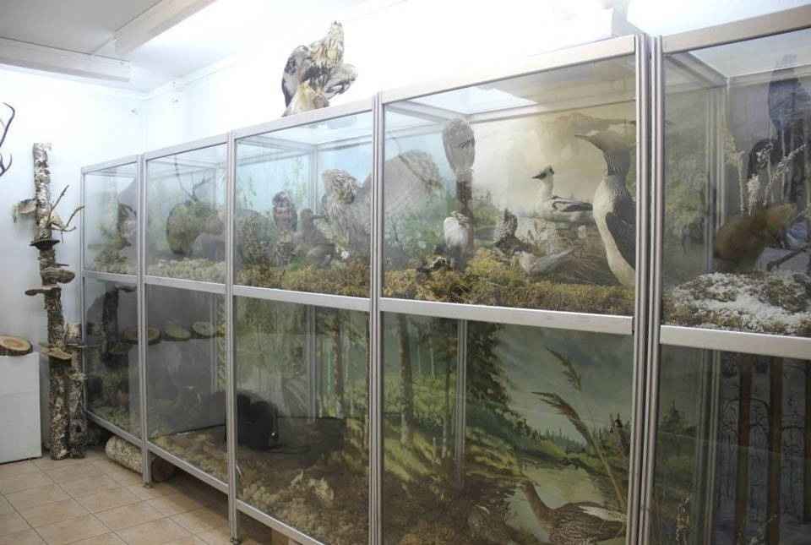
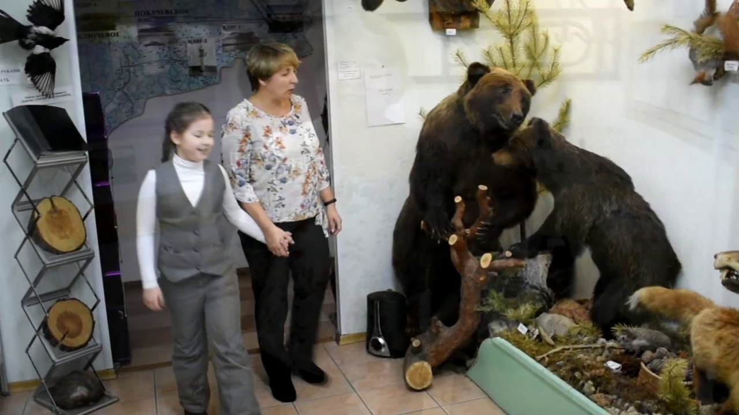
Горожане гордятся своим городом, чтят его историю. В краеведческом музее собраны коллекции по этнографии, археологии, истории и природе
Соборная Мечеть

Slide 19
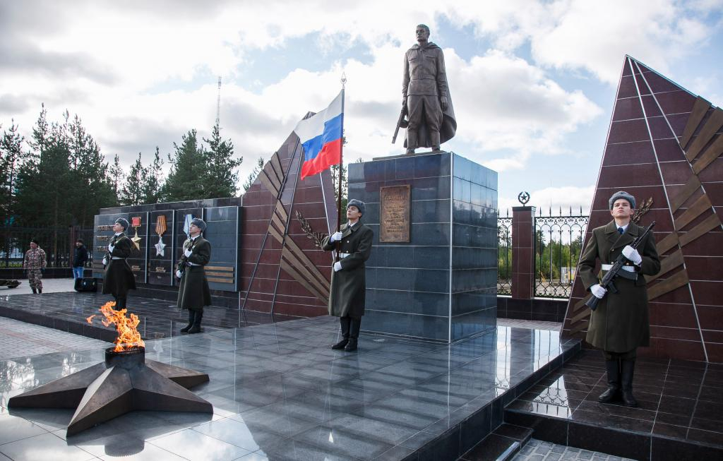
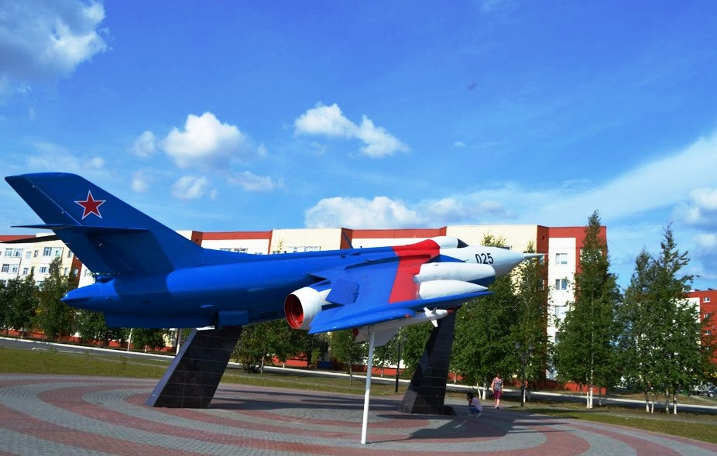
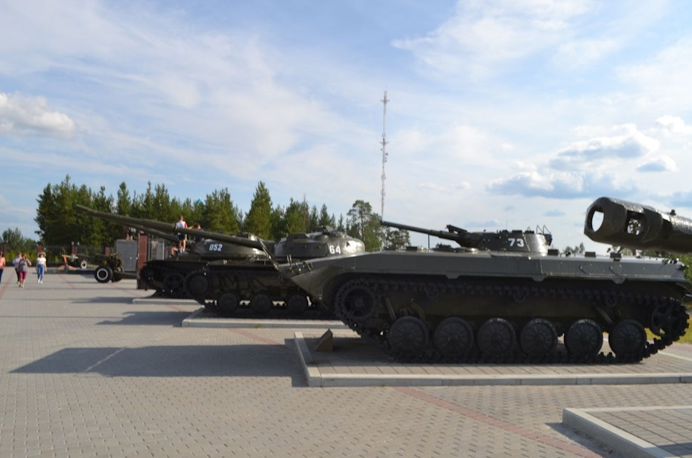
Гордость жителей парк Победы и боевой техники

Slide 20
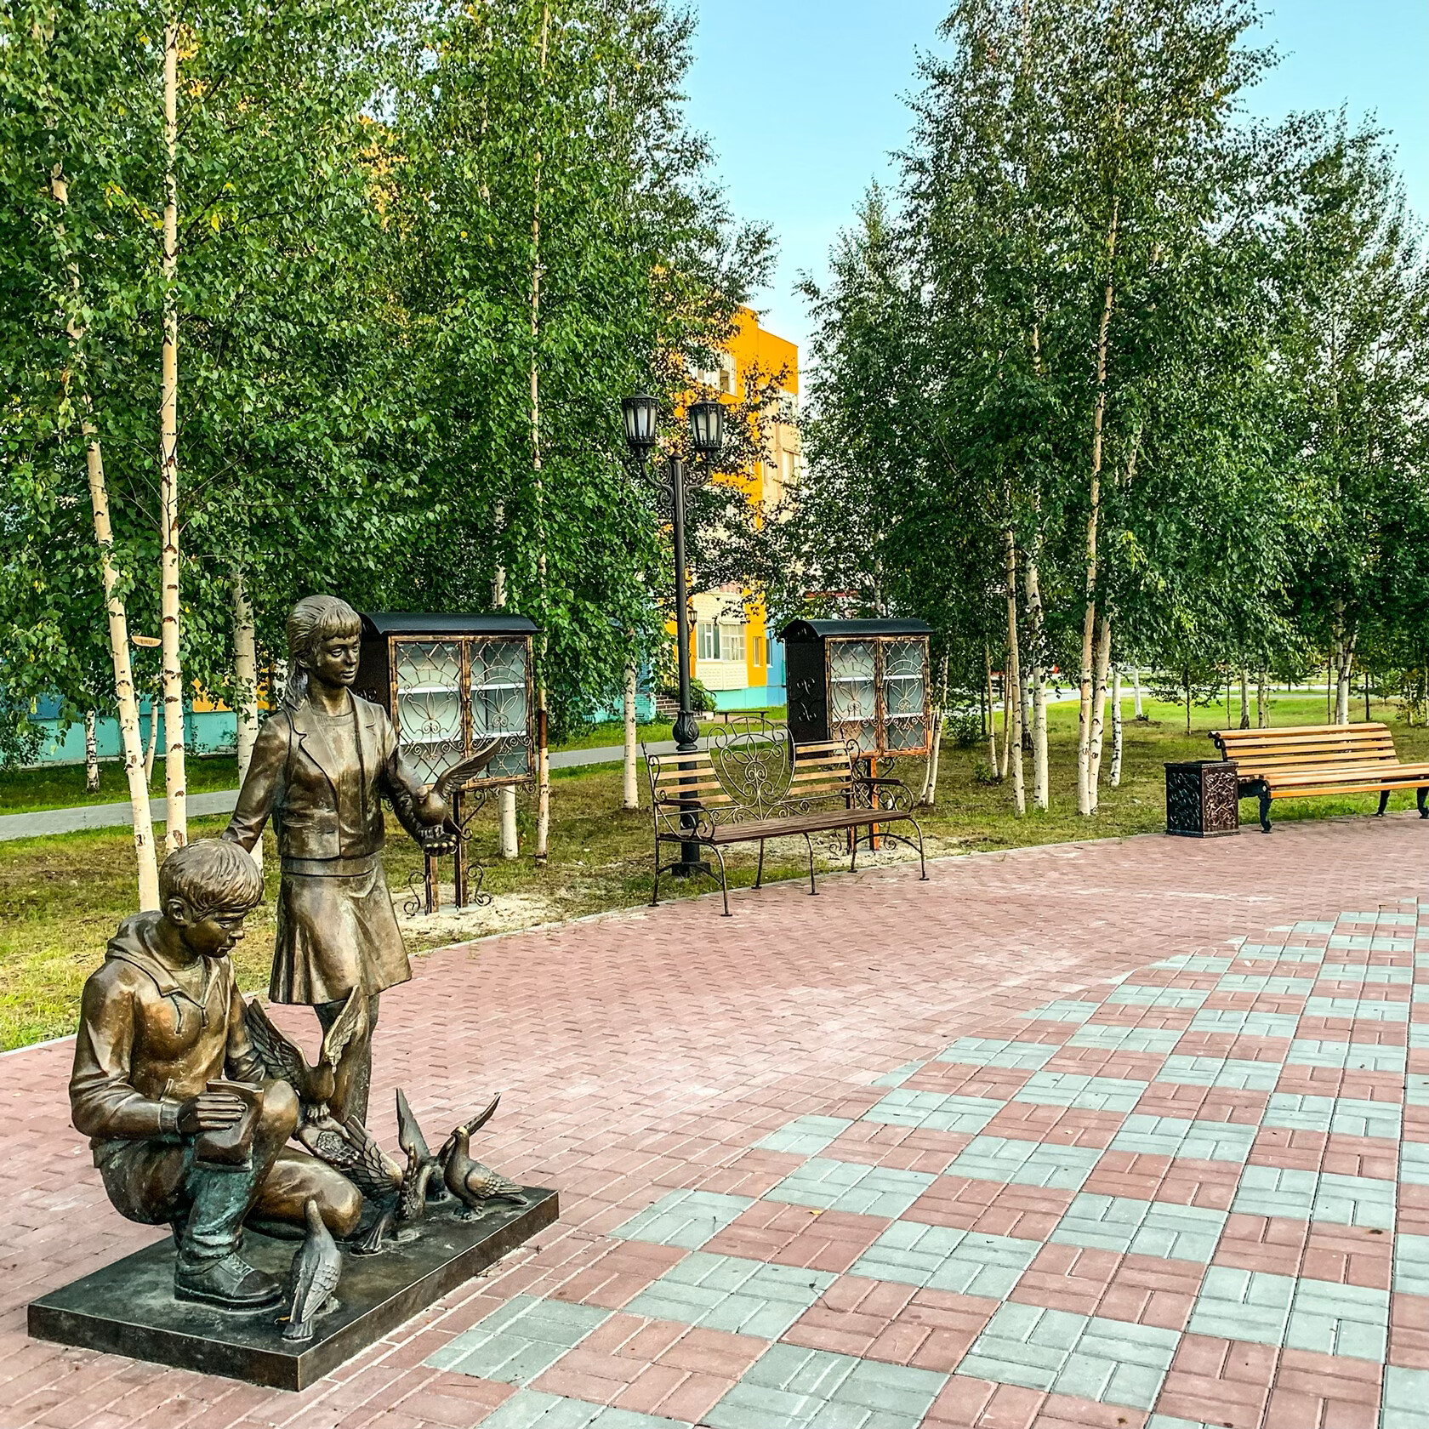
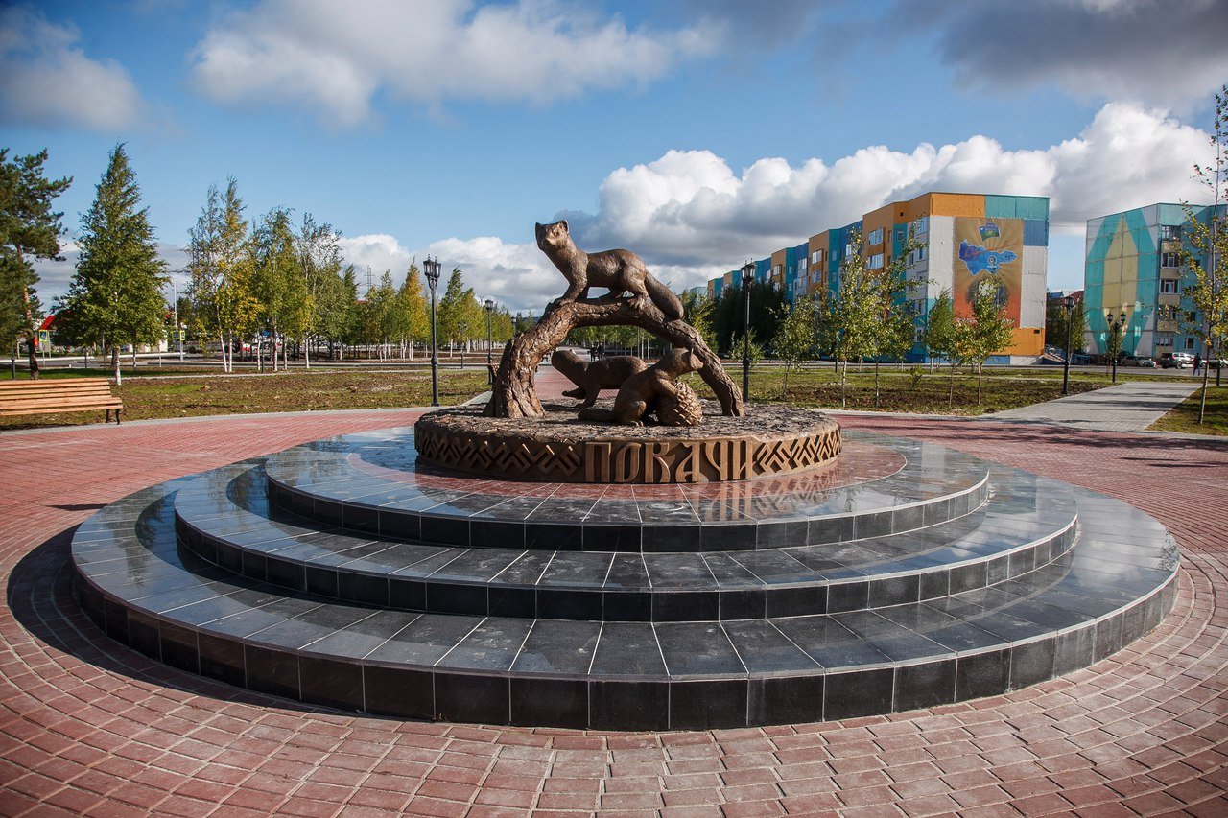
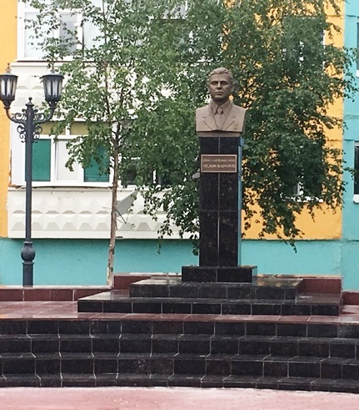
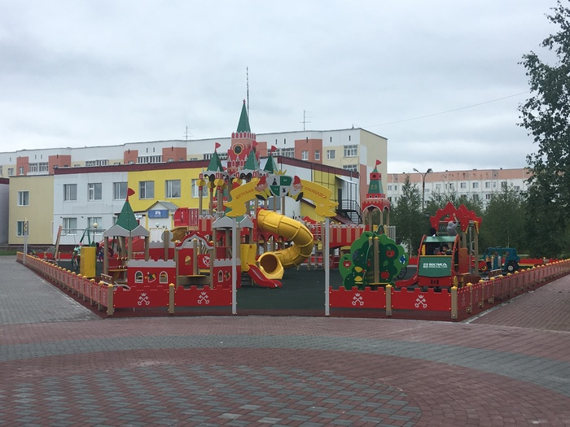
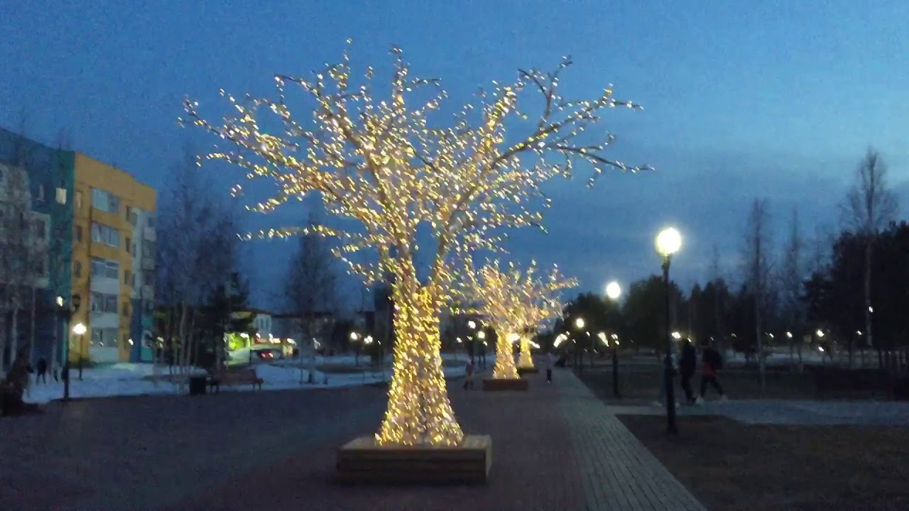
К 25-летию города администрация совместно с ООО"Покачёвнефтегаз" построили замечательный парк и бульвар отдыха для горожан.

Slide 21
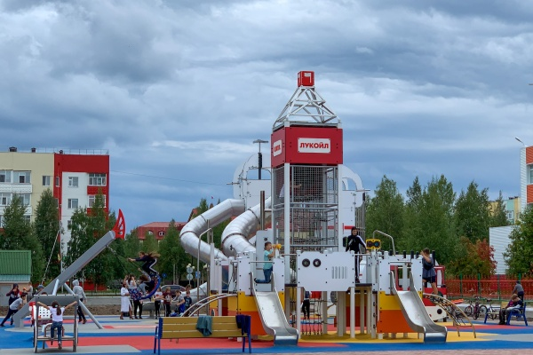
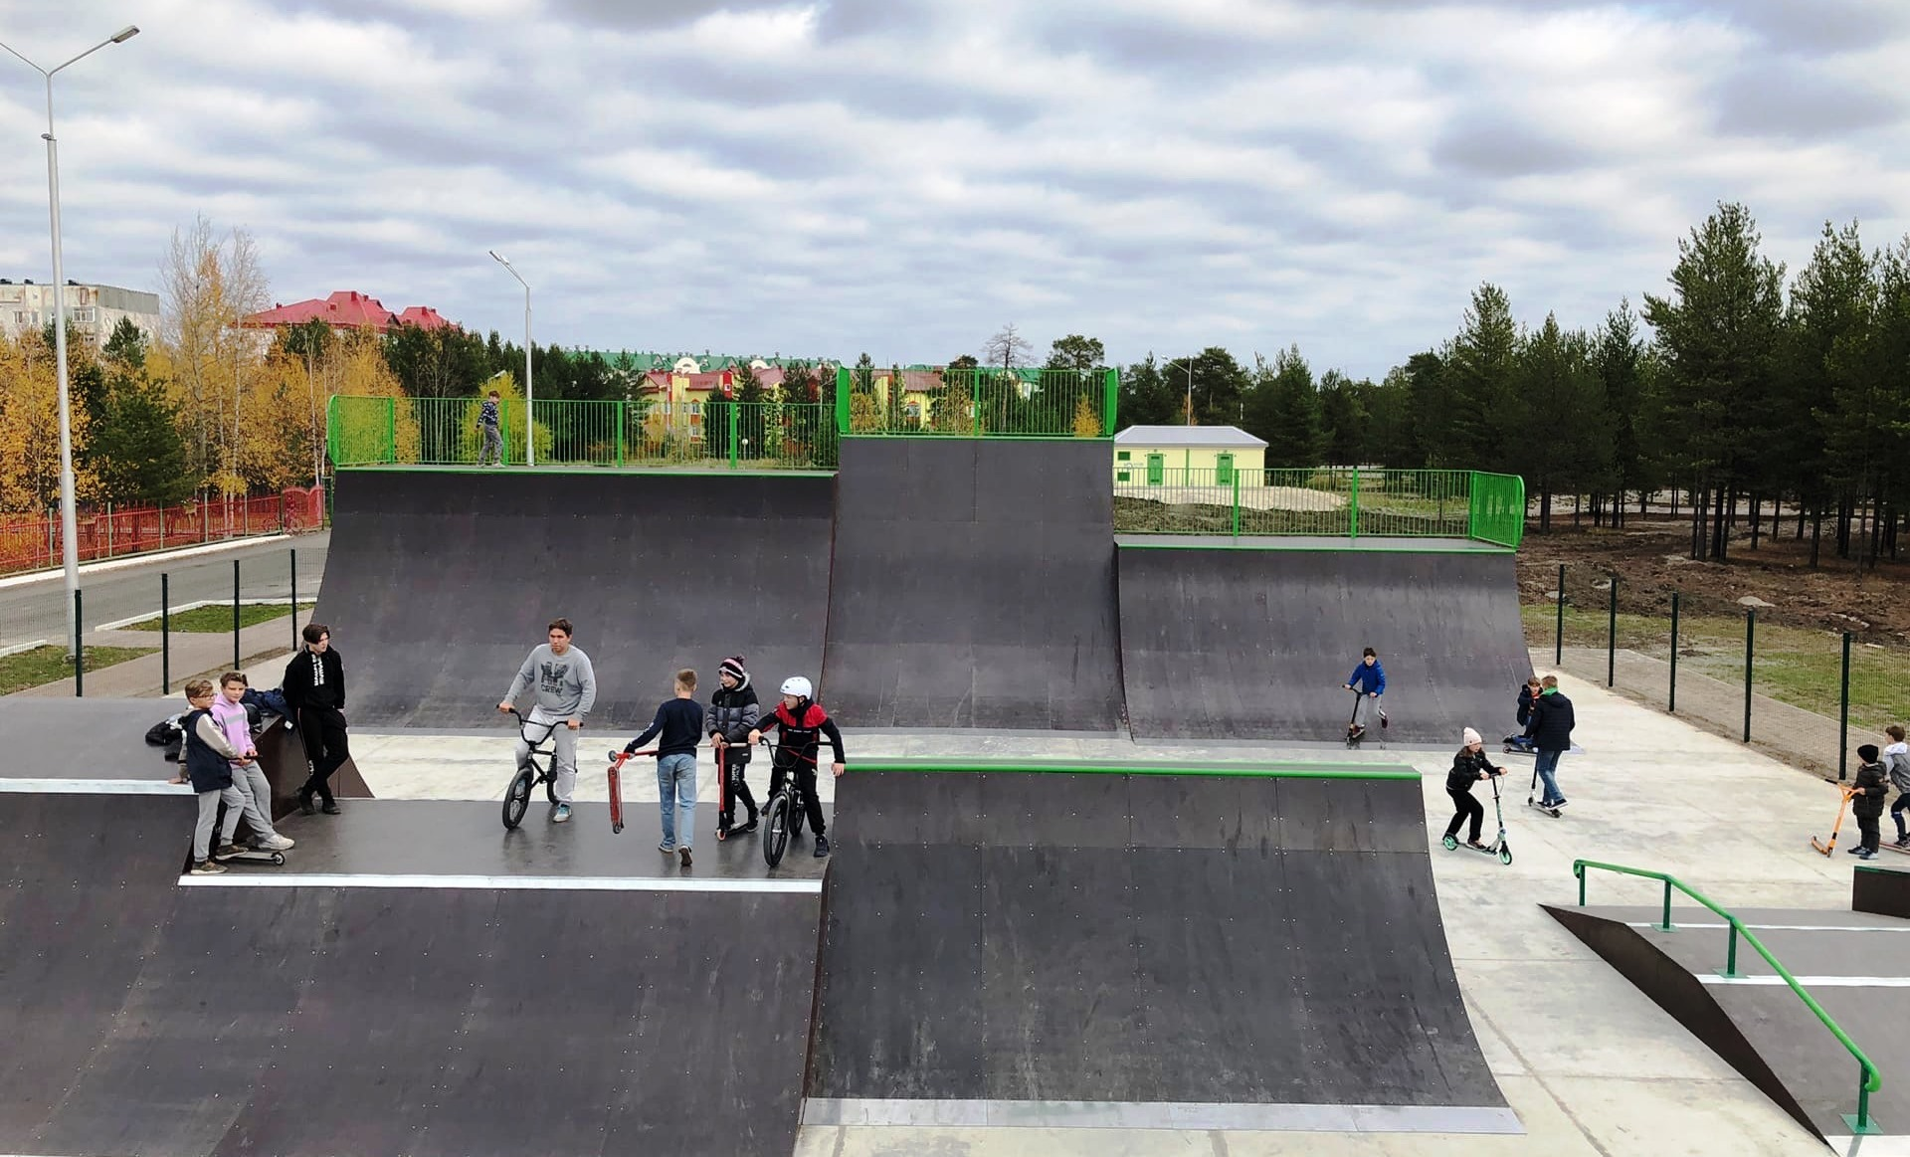
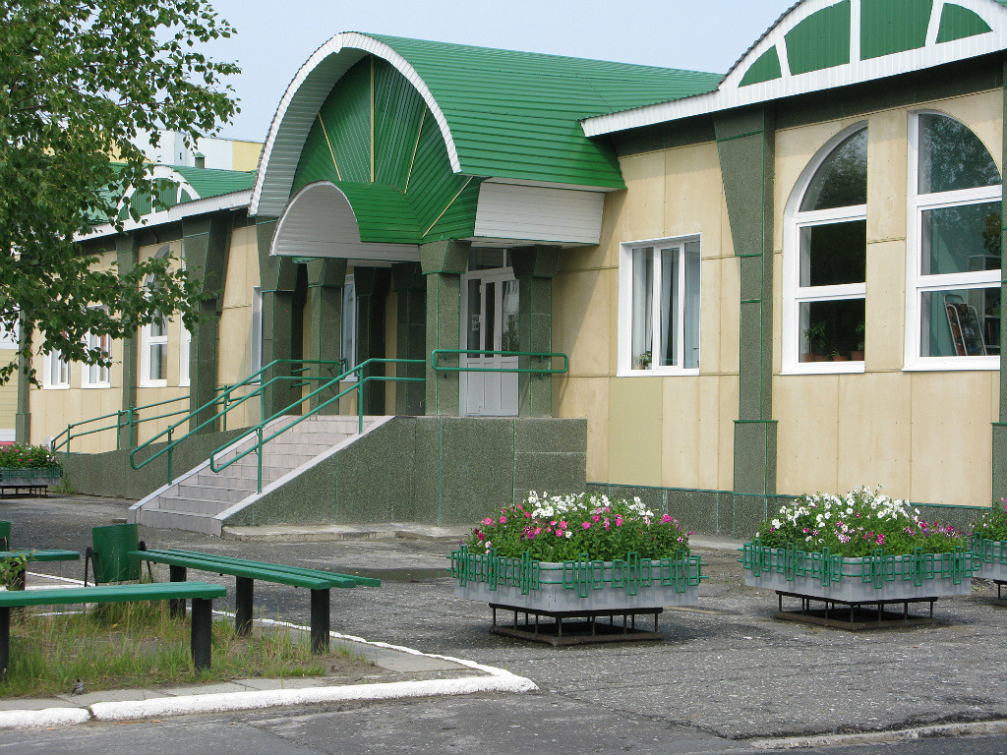
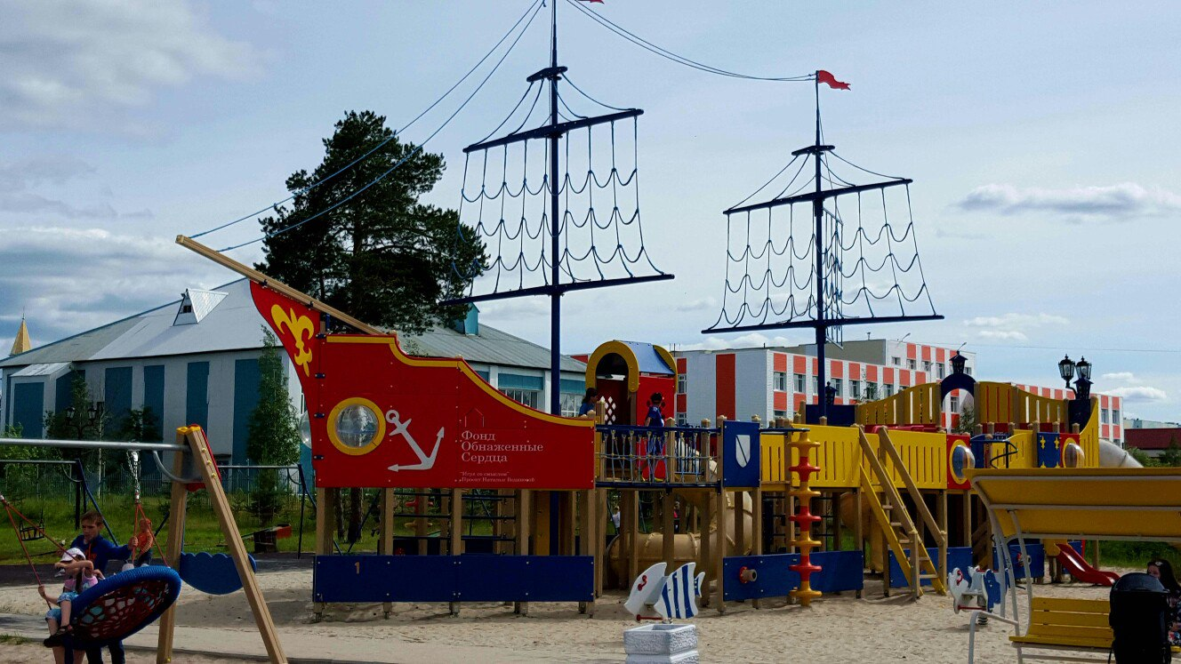
Детский развлекательный комплекс «Нефтеград»,
скейтпарк , есть в городе и библиотека имени А.А.Филатова .

Slide 22
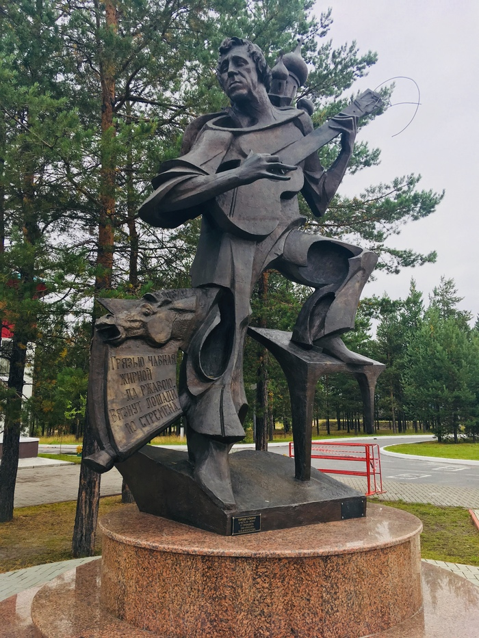
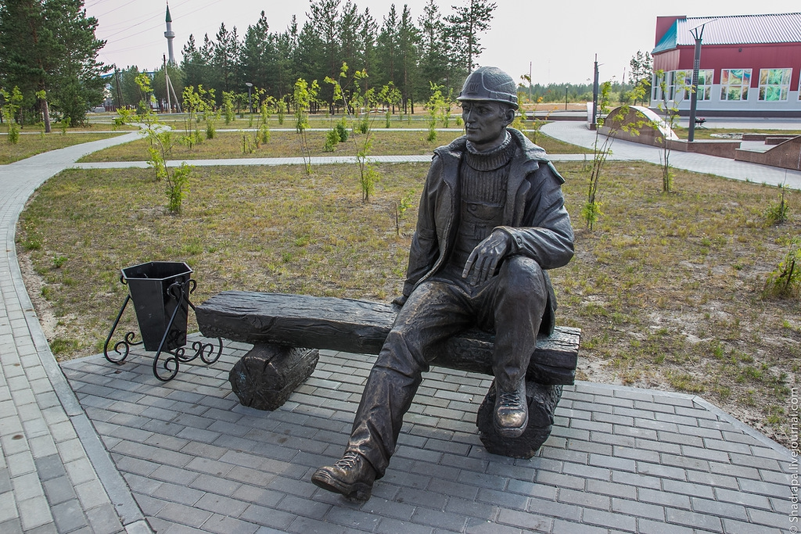
В подарок к 20 летнему юбилею жители Покачей получили скульптуру Владимира Высоцкого.
Скульптура «Нефтяник»

Slide 23
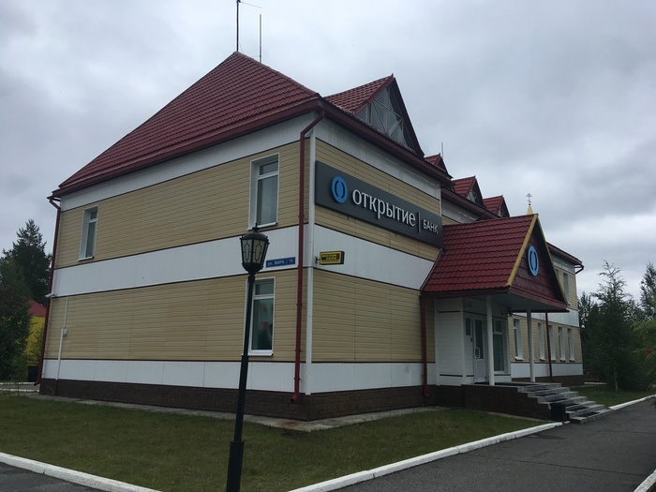
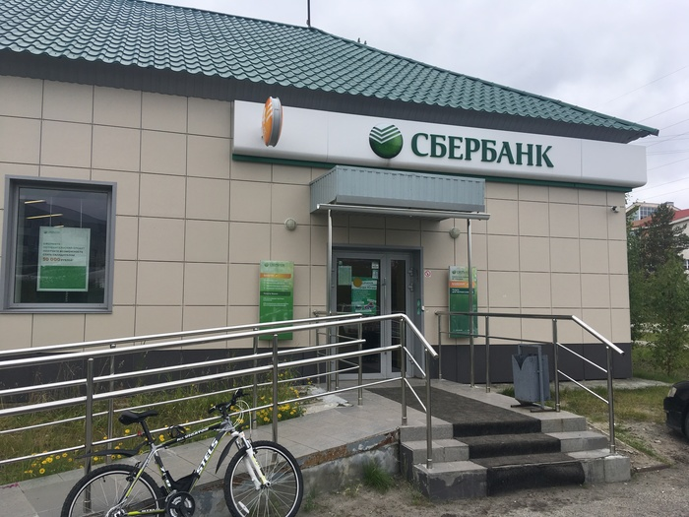
Банковская сфера представлена двум организациями.
Банк ФК « Открытие» Сбербанк России

Slide 24
Вот и закончилась наша небольшая экскурсия по замечательному городу Покачи, и это только самая малось что удалось вам показать, в городе проживает очень много замечательных, добрых , трудолюбивых людей . А какая у нас неповторимая природа, потрясающая рыбалка, великолепные лесные дары, белоснежные и морозные зимы. Приезжайте к нам в гости и сами всё увидите!!!

Slide 25
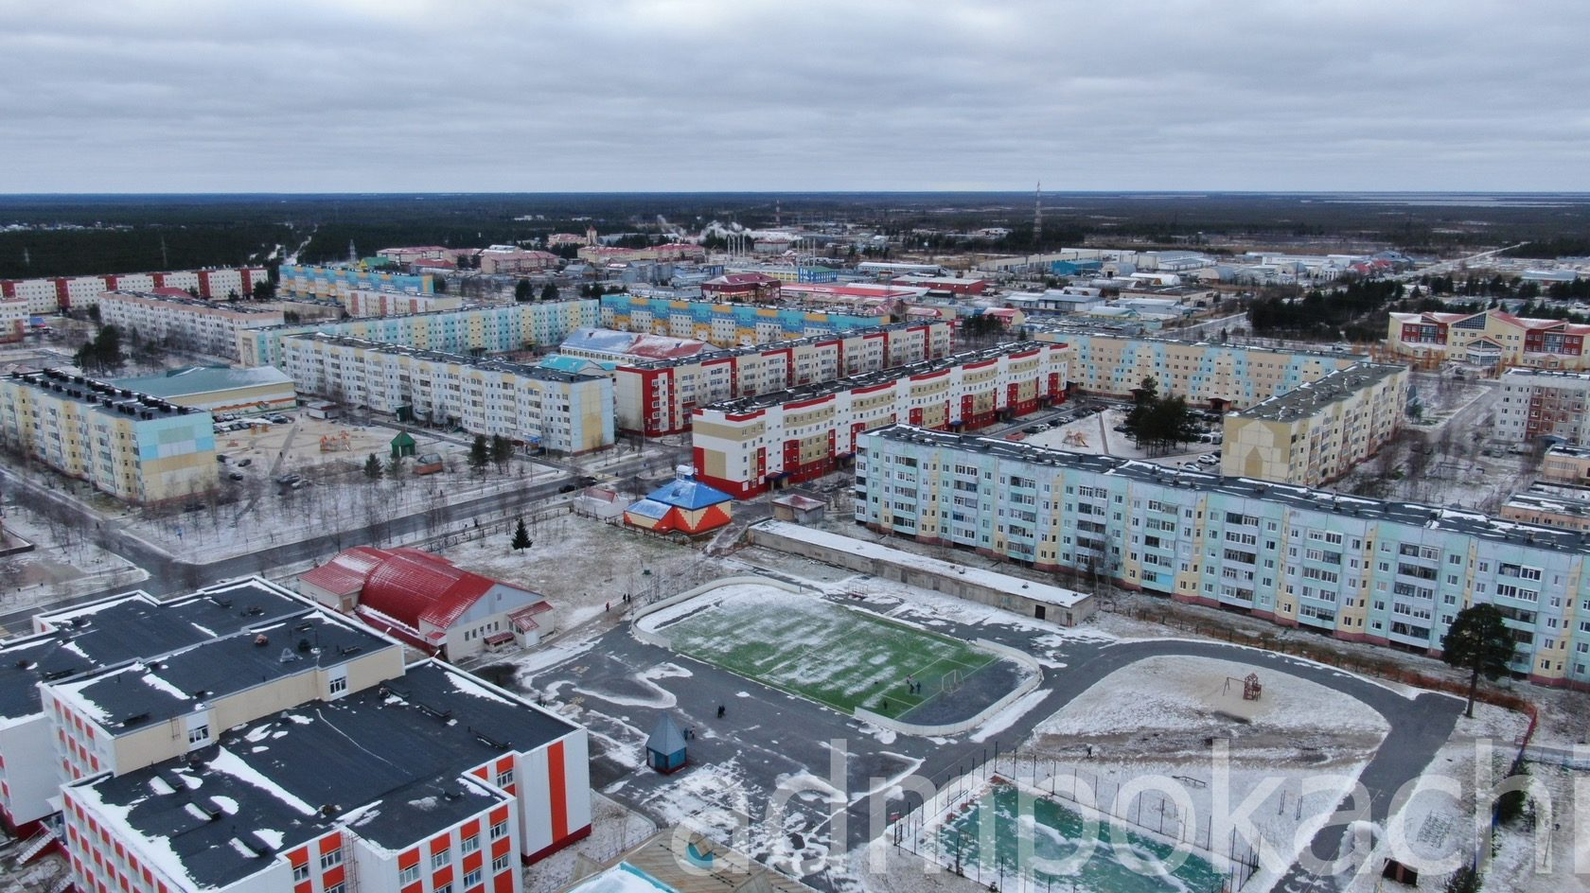
Спасибо за внимание !!!
Экскурсию провела Кирилова Татьяна Григорьевна

